Slide 1



Результаты зимней экзаменационной сессии (очная форма обучения)
2024-2025 учебный год
Гайсин
Ирек
Анасович
Начальник учебного отдела
IrAGajsin@kpfu.ru
+7 (8552) 39 34 13

Slide 2

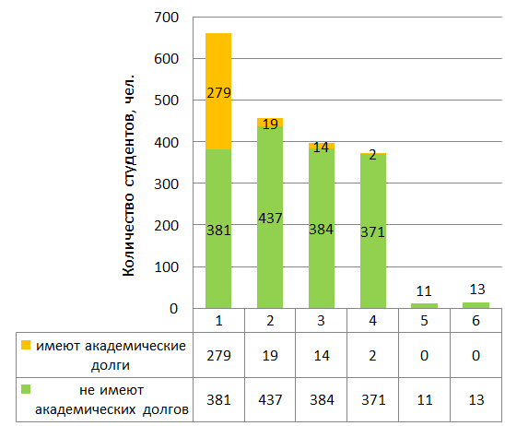
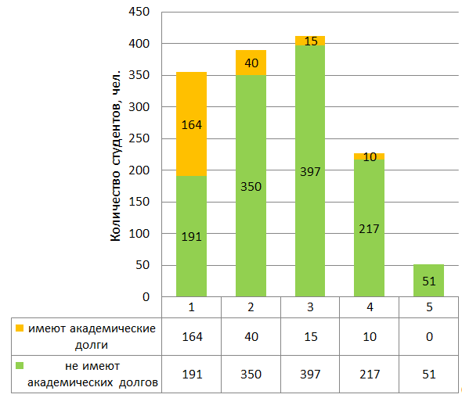


Результаты зимней экзаменационной сессии в 2024/2025
801-1000
12-15
Высшая техническая школа
Высшая школа экономики и права
401
5

Slide 3
Результаты зимней экзаменационной сессии в 2024/2025
Инженерно-экономический колледж
801-1000
12-15
401
5

Slide 4
Результаты зимней экзаменационной сессии в 2024/2025
Дисциплины, по которым у обучающихся больше всего академических долгов
Дисциплина | Кафедра
Кратные интегралы, теория поля, ряды | Математика
Математический анализ | Математика
Химия | Химия и экология
Сопротивление материалов | Механика и конструирование
Механика и детали машин | Механика и конструирование
Начертательная геометрия | Механика и конструирование
Метрология, стандартизация и сертификация | Технологий цифрового машиностроительного производства
801-1000
12-15
401
5

Slide 5
Результаты зимней экзаменационной сессии в 2024/2025
Успеваемость по результатам зимних экзаменационных сессий за 2023/2024 и 2024/2025
801-1000
12-15
401
5
Notes:
В среднем успеваемость снизилась на 5 %

Slide 6
Результаты зимней экзаменационной сессии в 2024/2025
Средний балл по результатам зимней экзаменационной сессии
801-1000
12-15
401
5
Notes:
В среднем успеваемость увеличилась на 0,6 %

Slide 7
Результаты зимней экзаменационной сессии в 2024/2025
Число студентов, имеющих 3 «долга» и более по результатам летней экзаменационной сессии
801-1000
12-15
401
5
Notes:
В среднем увеличилось на 67 %

Slide 8

Результаты зимней экзаменационной сессии в 2024/2025
Спасибо за внимание!
Гайсин Ирек Анасович
Начальник учебного отдела
IrAGajsin@kpfu.ru
+7 (8552) 39 34 13

